Slide 1

БЕЛОРУССКИЙ ГОСУДАРСТВЕННЫЙ УНИВЕРСИТЕТ
Факультет прикладной математики и информатики
Кафедра технологий программирования
Сечко Марина Юрьевна
Анализ вредоносного программного обеспечения
с использованием dense pixel display
Научный руководитель
Мушко Вилена Владимировна
кандидат физико-математических наук
Сечко М.Ю.
Курсовая работа 2018

Slide 2

Анализ вредоносного ПО с использованием dense pixel display
Объект исследования – вредоносное программное обеспечение.
Цели работы – разработка приложения, основанного на методе пиксельных графиков, с поддержкой импорта данных и организацией экспорта в форматы png, jpg и другие, для анализа вредоносного программного обеспечения.
Методы работы – метод пиксельных графиков для анализа данных.
Сечко М.Ю.
Курсовая работа 2018

Slide 3
Анализ вредоносного ПО с использованием dense pixel display
Область применения – анализ данных о вредоносном программном обеспечении, анализ больших наборов данных.
Актуальность работы – огромное количество вредоносного ПО; эра больших данных; ручной анализ занимает много времени; визуальная аналитика – молодая область исследований.
Сечко М.Ю.
Курсовая работа 2018

Slide 4
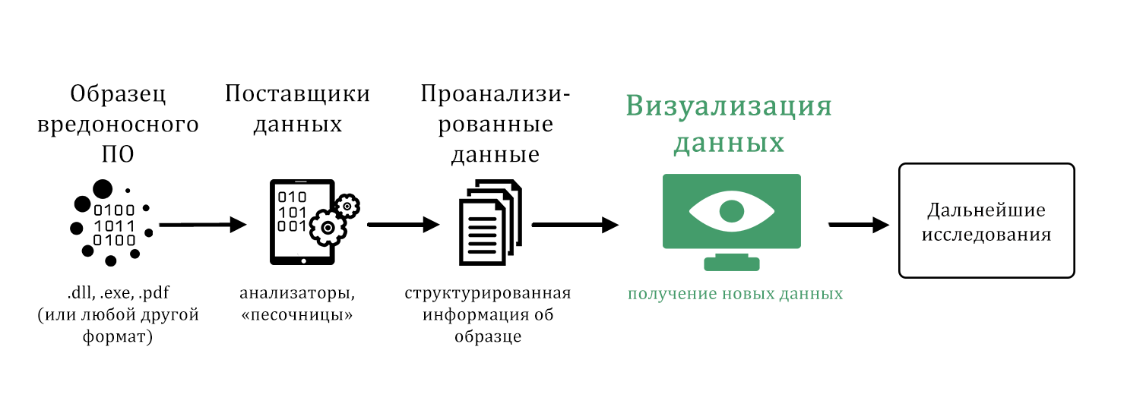
Анализ вредоносного ПО с использованием dense pixel display
Визуализация в процессе анализа вредоносного ПО
Сечко М.Ю.
Курсовая работа 2018

Slide 5
Анализ вредоносного ПО с использованием dense pixel display
Постановка задач:
Изучить методы визуализации, подробнее – пиксельные графики
Реализовать построение графика по входным данным
Реализовать графическое приложение для построения графиков и его интерактивность
Сечко М.Ю.
Курсовая работа 2018

Slide 6
Анализ вредоносного ПО с использованием dense pixel display
Что сделано:
Изучен метод пиксельных графиков, его наиболее важный параметр – функция для компоновки пикселей
Реализовано построение графика по входным данным
Реализовано графическое приложение для построения графиков и его интерактивность
Сечко М.Ю.
Курсовая работа 2018

Slide 7
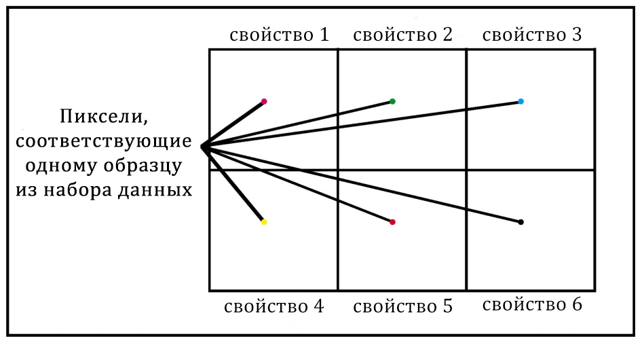
Анализ вредоносного ПО с использованием dense pixel display
Свойства пиксельного графика
Сечко М.Ю.
Курсовая работа 2018

Slide 8

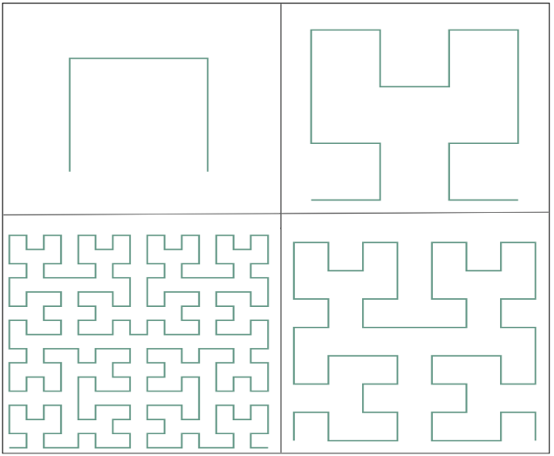
Анализ вредоносного ПО с использованием dense pixel display
Компоновка пикселей
Три итерации кривой
Пеано
Четыре итерации кривой Гильберта
Сечко М.Ю.
Курсовая работа 2018

Slide 9
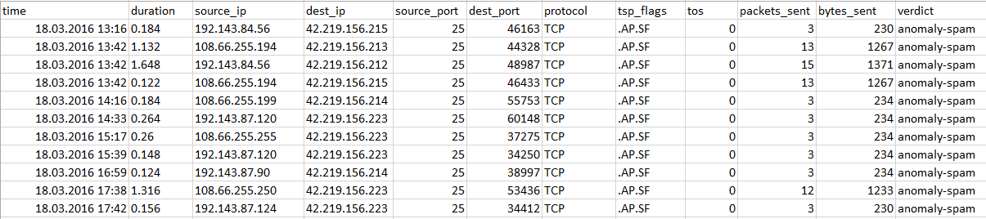
Анализ вредоносного ПО с использованием dense pixel display
Реализация визуализации
Данные в формате Netflow v9
Сечко М.Ю.
Курсовая работа 2018

Slide 10

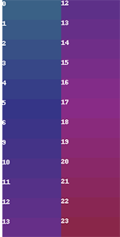
Анализ вредоносного ПО с использованием dense pixel display
Визуализация спам-атак
Сечко М.Ю.
Курсовая работа 2018
Часы начала потоков данных

Slide 11
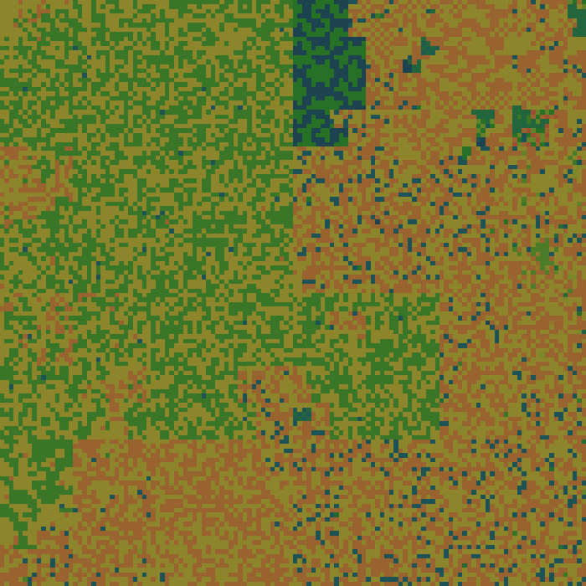
Анализ вредоносного ПО с использованием dense pixel display
Визуализация спам-атак
Часы начала потоков данных
Включение флагов при TСP передаче данных
Сечко М.Ю.
Курсовая работа 2018

Slide 12
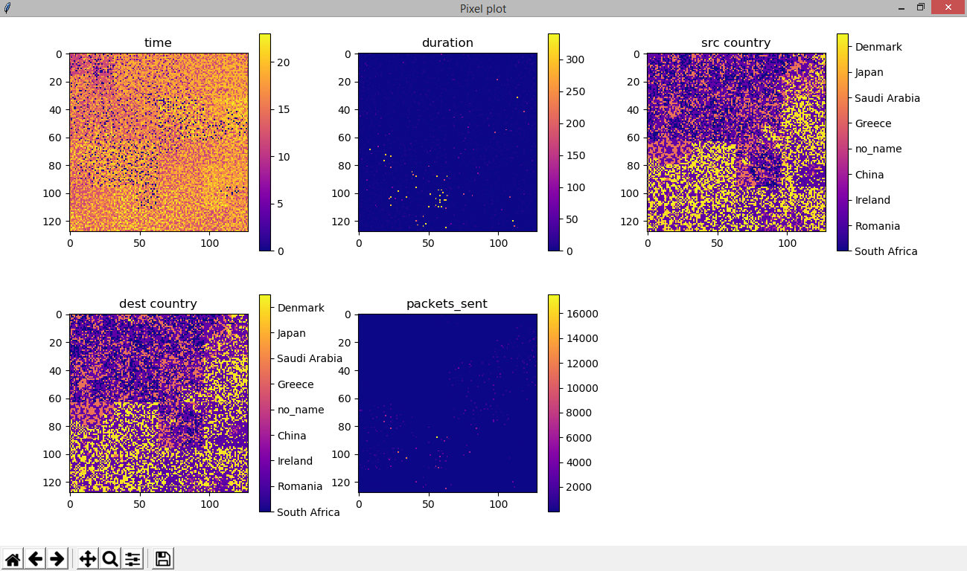
Анализ вредоносного ПО с использованием dense pixel display
Окно приложения
Сечко М.Ю.
Курсовая работа 2018

Slide 13
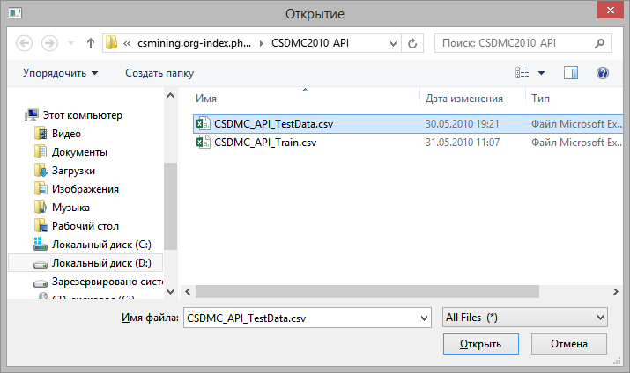
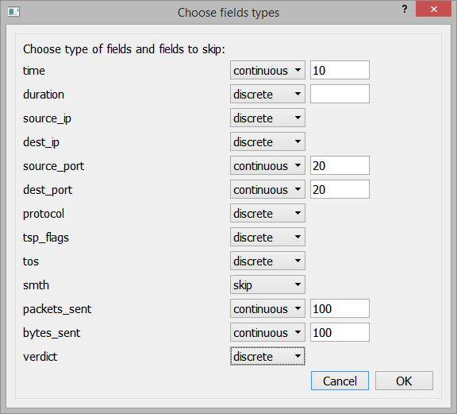
Анализ вредоносного ПО с использованием dense pixel display
Диалоговые окна для выбора
файла и указания свойств данных
Сечко М.Ю.
Курсовая работа 2018

Slide 14
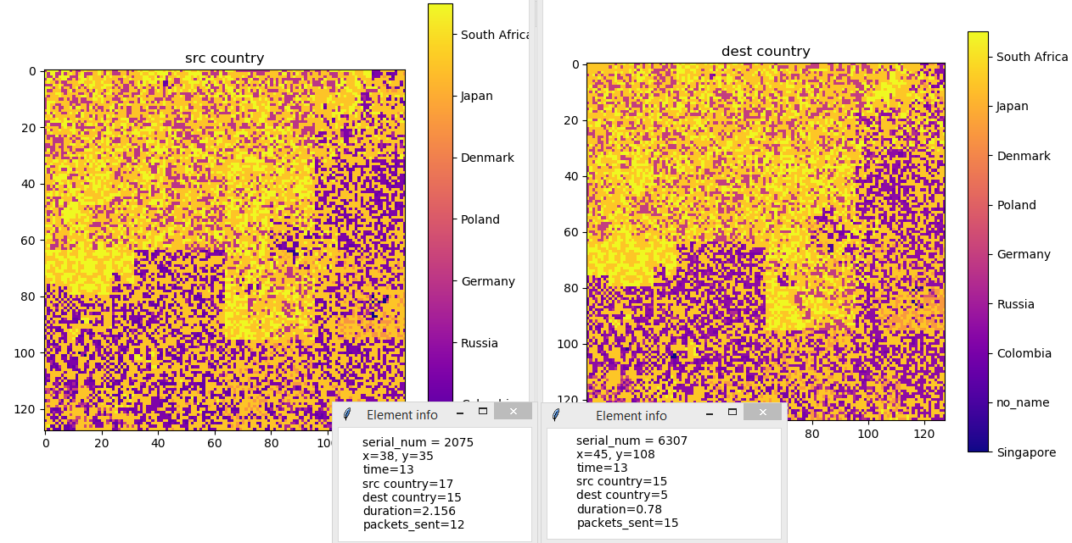
Анализ вредоносного ПО с использованием dense pixel display
Страны отправителя и получателя
Сечко М.Ю.
Курсовая работа 2018

Slide 15
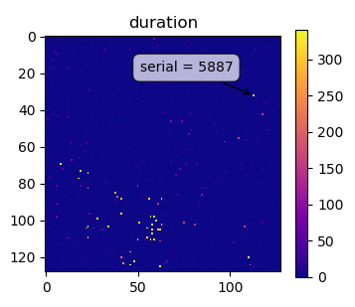
Анализ вредоносного ПО с использованием dense pixel display
Курсор с окном информации
Статус-бар приложения
Сечко М.Ю.
Курсовая работа 2018

Slide 16
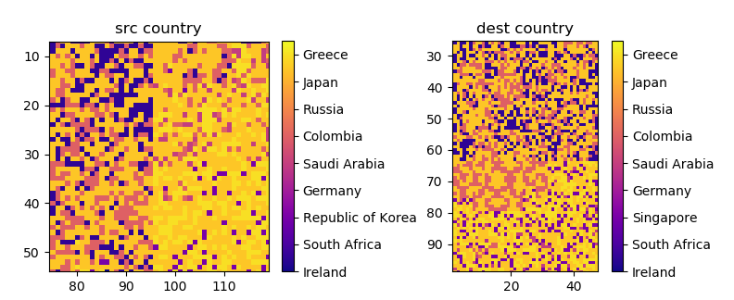
Анализ вредоносного ПО с использованием dense pixel display
Окна с разным масштабированием
Сечко М.Ю.
Курсовая работа 2018

Slide 17
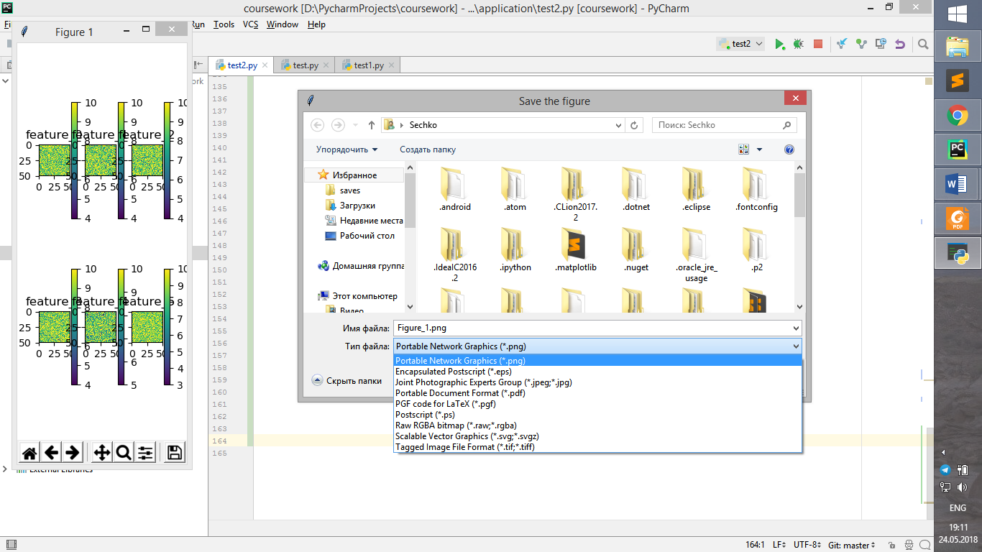
Анализ вредоносного ПО с использованием dense pixel display
Сечко М.Ю.
Курсовая работа 2018
Диалог сохранения графика в различных форматах

Slide 18
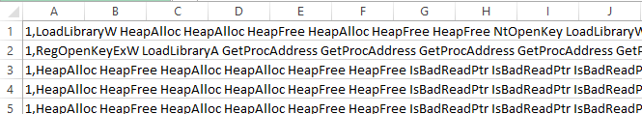
Анализ вредоносного ПО с использованием dense pixel display
Визуализация файлов вредоносных программ
Образец формата входных данных
Сечко М.Ю.
Курсовая работа 2018

Slide 19
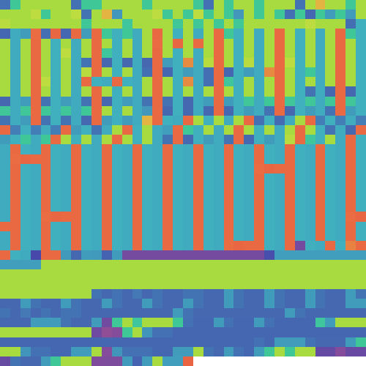

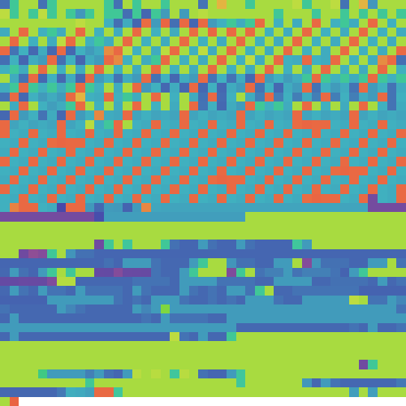
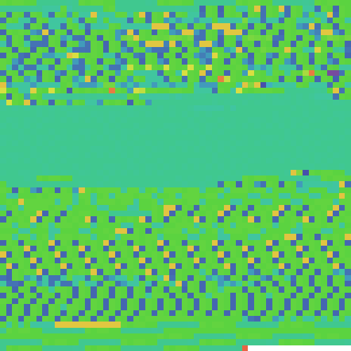
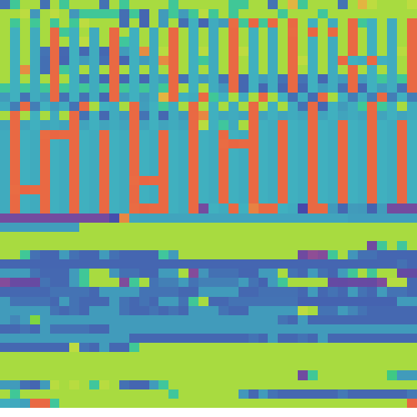

Анализ вредоносного ПО с использованием dense pixel display
Визуализация файлов вредоносных программ
Сечко М.Ю.
Курсовая работа 2018

Slide 20
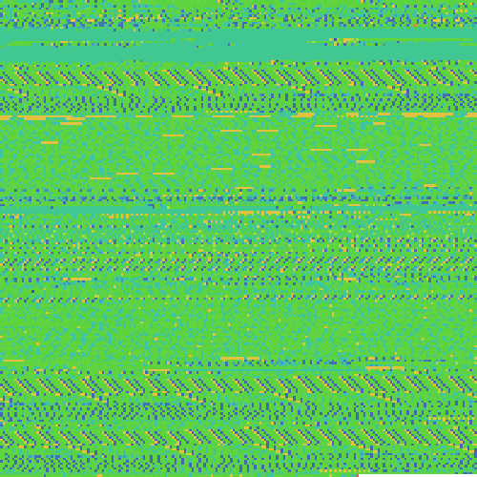
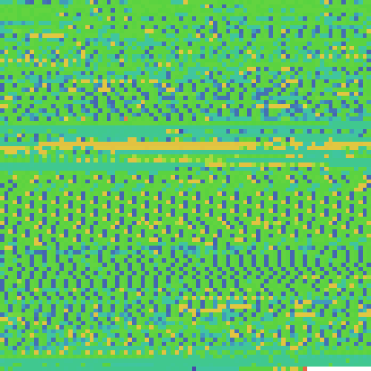
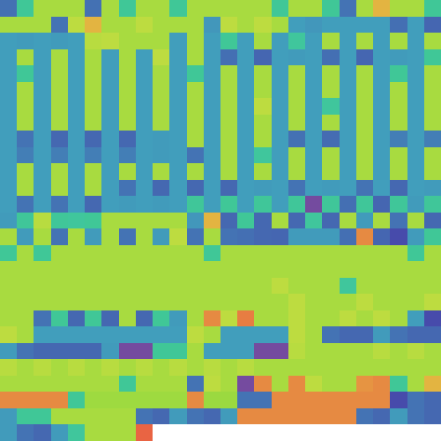

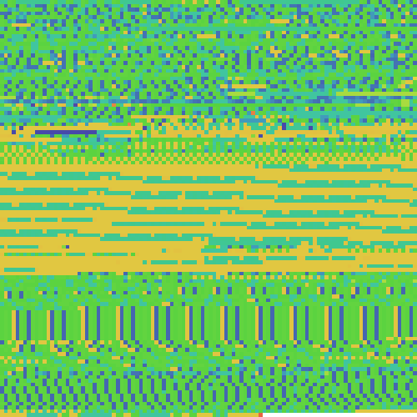
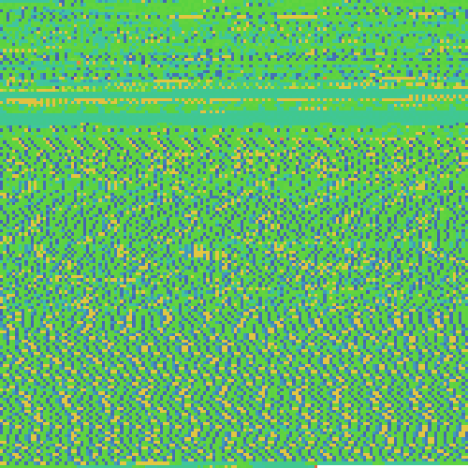
Анализ вредоносного ПО с использованием dense pixel display
Визуализация файлов безвредных программ
Сечко М.Ю.
Курсовая работа 2018

Slide 21
Анализ вредоносного ПО с использованием dense pixel display
Спасибо за внимание!
Сечко М.Ю.
Курсовая работа 2018

